Slide 1
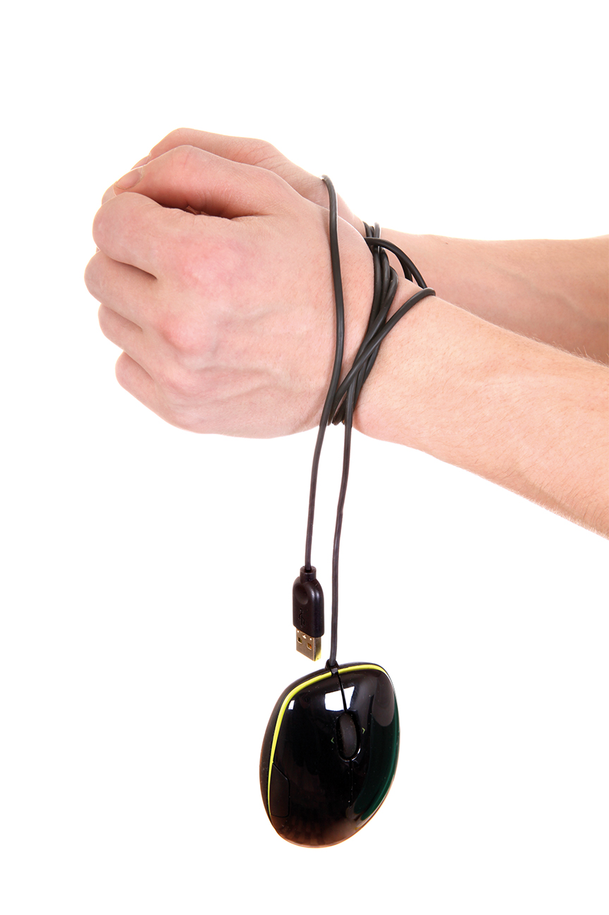

Bilinçli Teknoloji Kullanımı
Seminerimize Hoşgeldiniz
Nazilli Atatürk Ortaokulu
Psikolojik Danışma ve Rehberlik Servisi
Hasan ARGUN
Notes:
Bu sunudaki içeriğin daha ayrıntılı hâline Yeşilay tarafından yetişkinlere ve anne babalara yönelik hazırlanmış aşağıdaki kitapçıktan ulaşabilirsiniz:
Teknoloji Yerinde Yeterince, Mehmet Dinç, 2016, İstanbul, Yeşilay TBM Alan Kitaplığı Dizisi No: 9.

Slide 2
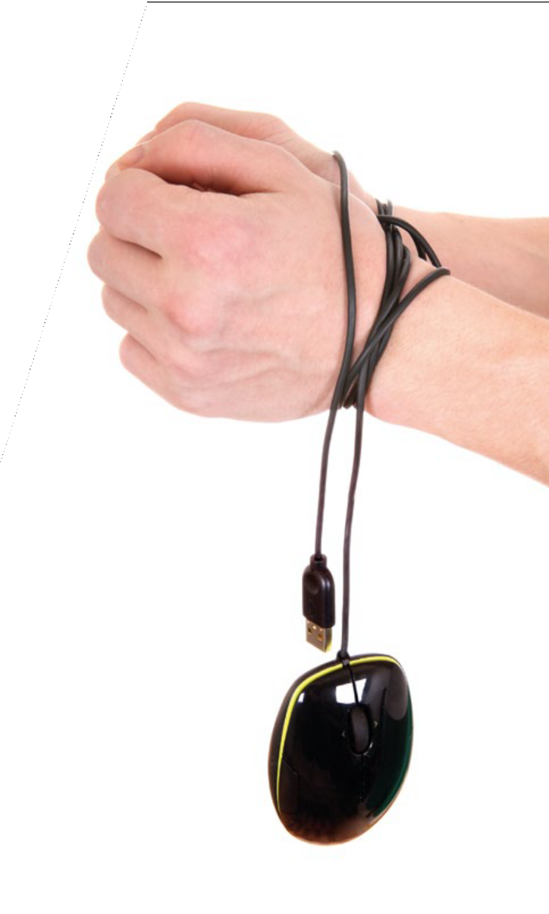
Teknoloji bağımlılığı
nedir?
Teknoloji bağımlılığı, teknolojiyi kullanmada
ve onunla ilişkide kişinin iradesini
kaybetmesi, kendini denetleyememesi
ve onsuz bir yaşam sürememeye
başlaması hâlidir.
02
Notes:
Tanımı yapmadan önce, katılımcılara «Sizce teknoloji bağımlılığı nedir?» sorusunu sorarak cevaplarını alın. Birkaç cevap aldıktan sonra sunumu ilerleterek tanımı yapınız.

Slide 3
Belirtileri neler olabilir?
Teknoloji başında harcanan
vaktin giderek artması
Teknolojiden uzak kalınca huzursuzluk,
uykusuzluk, öfke gibi yoksunluk belirtilerinin
ortaya çıkması
Ruhsal, sosyal, adli ya da bedensel
bir sorun oluşturmasına rağmen
teknolojinin kullanılmaya devam edilmesi
03

Slide 4
Belirtileri neler olabilir?
Planlanandan daha fazla
teknoloji karşısında kalınması
Zamanın büyük çoğunluğunun fiilen
ya da zihnen teknolojiyle geçirilmesi
Teknolojinin, sorumlulukların
(iş, okul, aile, bireysel temizlik gibi)
yerine getirilmesini engellemesi
Teknoloji başında geçirilen vakitle
ilgili kontrolün kaybedilmesi
04

Slide 5
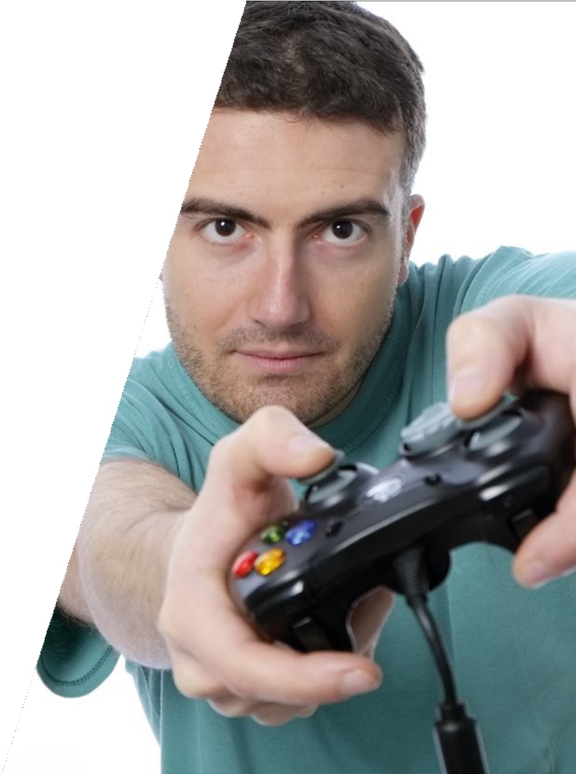
Sebepleri neler olabilir?
Kontrolsüz ve ölçüsüz kullanımın ne olduğuna dair bilgi eksikliği
Bağımlılığın sonuçlarını bilmemek veya önemsememek
Merak duygusunu kontrol edememek
Bağımlı arkadaş çevresinin içerisinde bulunmak
05

Slide 6
Sebepleri neler olabilir?
Can sıkıntısı ve yapacak daha iyi bir şey bulamamak
Dışlanma korkusuyla arkadaşlarının her istediğini kabul etmek
Problemleri nasıl çözeceğini bilmemek ve sorunları çözmek
yerine teknolojiye yönelmek
Sosyal ilişki kuramamak ya da kurarken güçlük çekmek
Gerçek dünyada başarılamayan şeyleri sanal dünyada
elde etmeye çalışmak
06

Slide 7
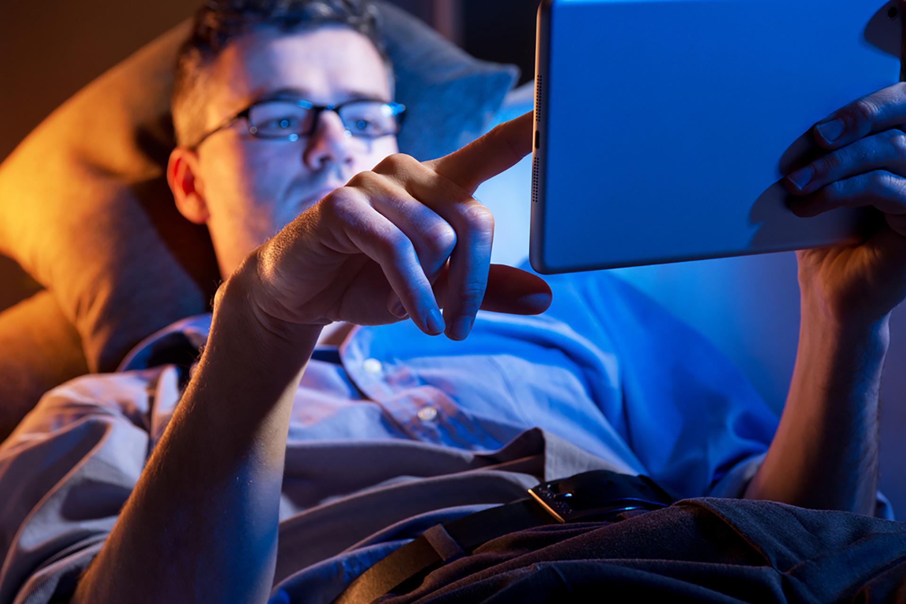
Kimler risk altında?
Spordan uzak duran ve hareketsiz yaşamı tercih edenler
Olumsuz ve bağımlı arkadaş çevresi bulunanlar
Ders başarısı sürekli düşük olan ya da okul dışı faaliyetlere karşı isteksiz olanlar
Arkadaş edinme, iletişim kurma ve iletişimi devam ettirme becerileri az olanlar

Slide 8
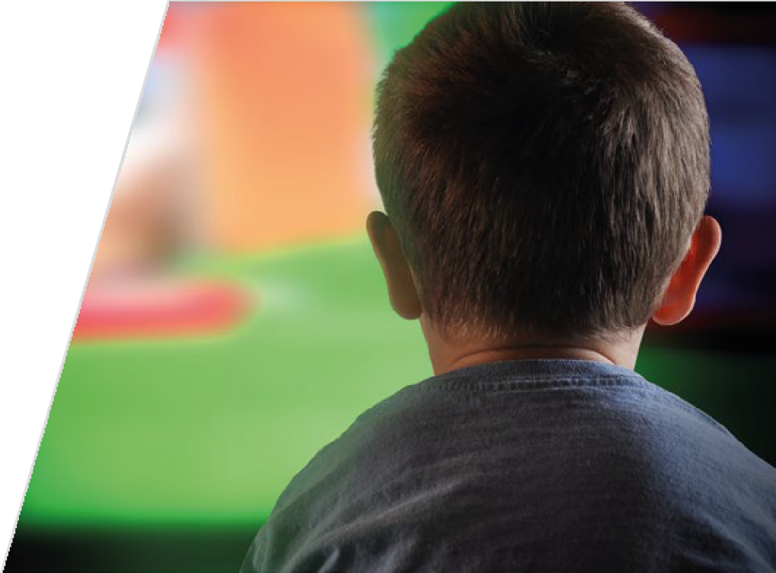
Kimler risk altında?
Aile içi çatışmalar yaşayan, sağlıklı iletişimi olmayan aile üyeleri
Hayatlarında kaliteli vakit geçirebileceği aktiviteler bulunmayanlar
Sosyal ilişkilerinde kendini ifade etmekte güçlük yaşayanlar
Aileleri teknolojiyi olumsuz ve bilinçsiz kullanan bireyler
08

Slide 9
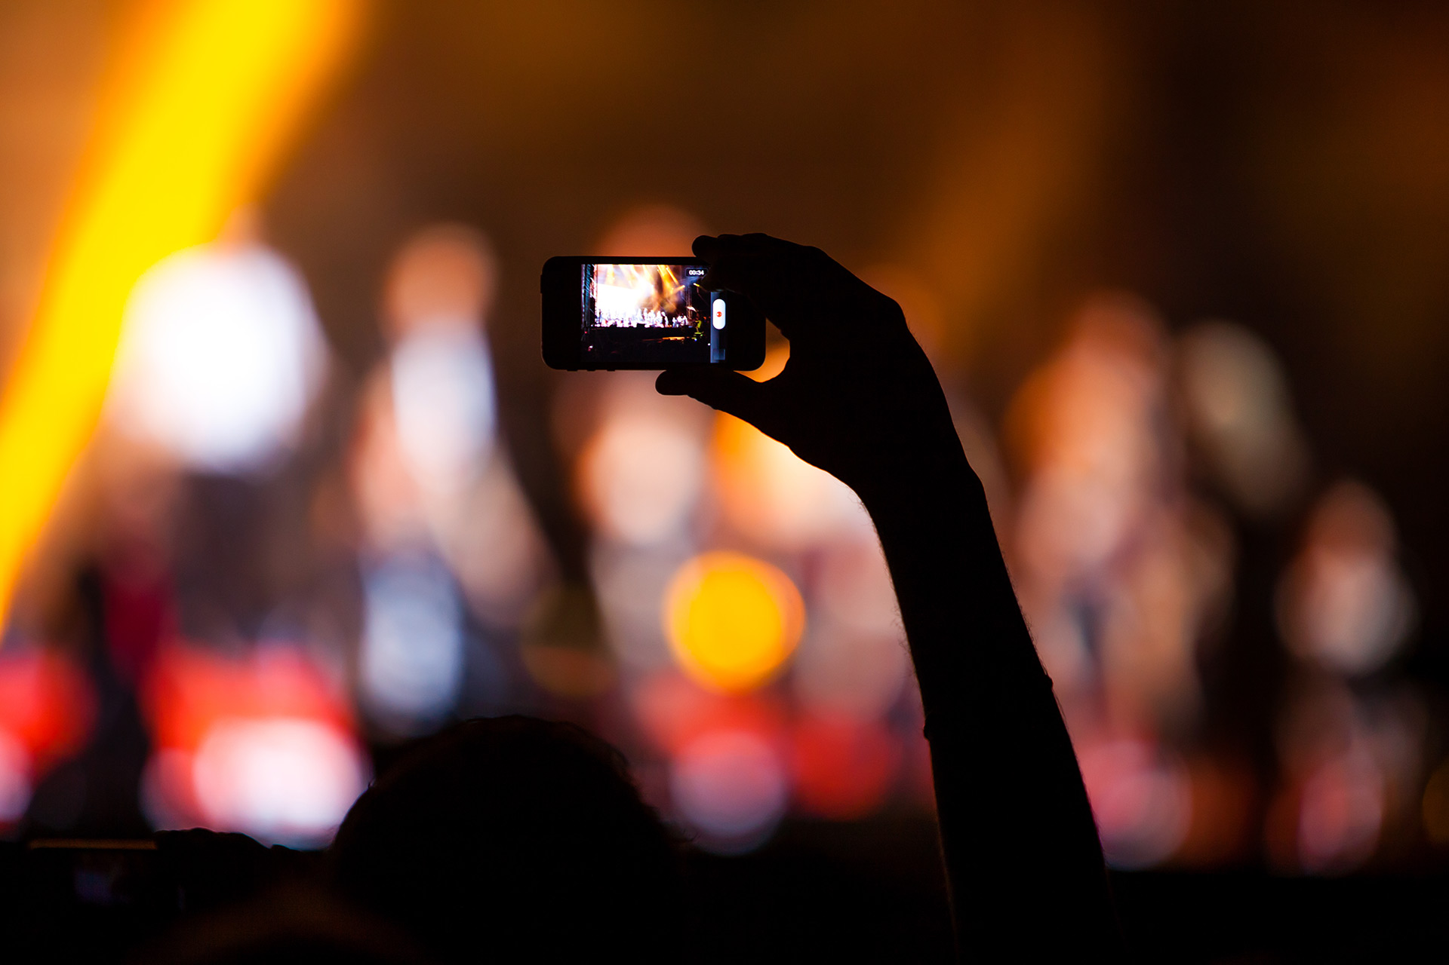

Hayatımızdaki gerçekler yerini
sanallığa bıraktıkça,
anı yaşama isteğimizi kaybederiz.
9
Notes:
«Bu cümle hakkında ne düşünüyorsunuz?»
«Bu duruma örnek verebileceğiniz durumlar yaşadınız mı daha önce?» gibi sorular sorarak katılımcılardan cevap aldıktan sonra teknolojinin ne şekillerde kullanıldığını konuşacağınızı belirterek bir sonraki slayda geçiniz.

Slide 10
Teknolojik bağımlılıklar
İNTERNET VE
SOSYAL MEDYA
TELEFON
VE TABLET
OYUN
KONSOLLARI
BİLGİSAYAR
VE TELEVİZYON

Slide 11

Sosyal medya bağımlılığı
Canınız sıkılınca aklınıza gelen ilk seçenekse,
Gerçek hayatınızın önüne geçiyorsa,
Günlük hayatınızın ve sorumluluklarınızın aksamasına sebep oluyorsa,
Gerçek arkadaşlıkların yerini sanal arkadaşlıklar ve takipçiler alıyorsa,
Aşırı zaman alıyor ve ulaşılamadığında huzursuzluk oluşturuyorsa,
Sürekli bir şeyler paylaşma ihtiyacı duyuyorsanız,
sosyal medya bağımlısı olduğunuzdan söz edilebilir.

Slide 12
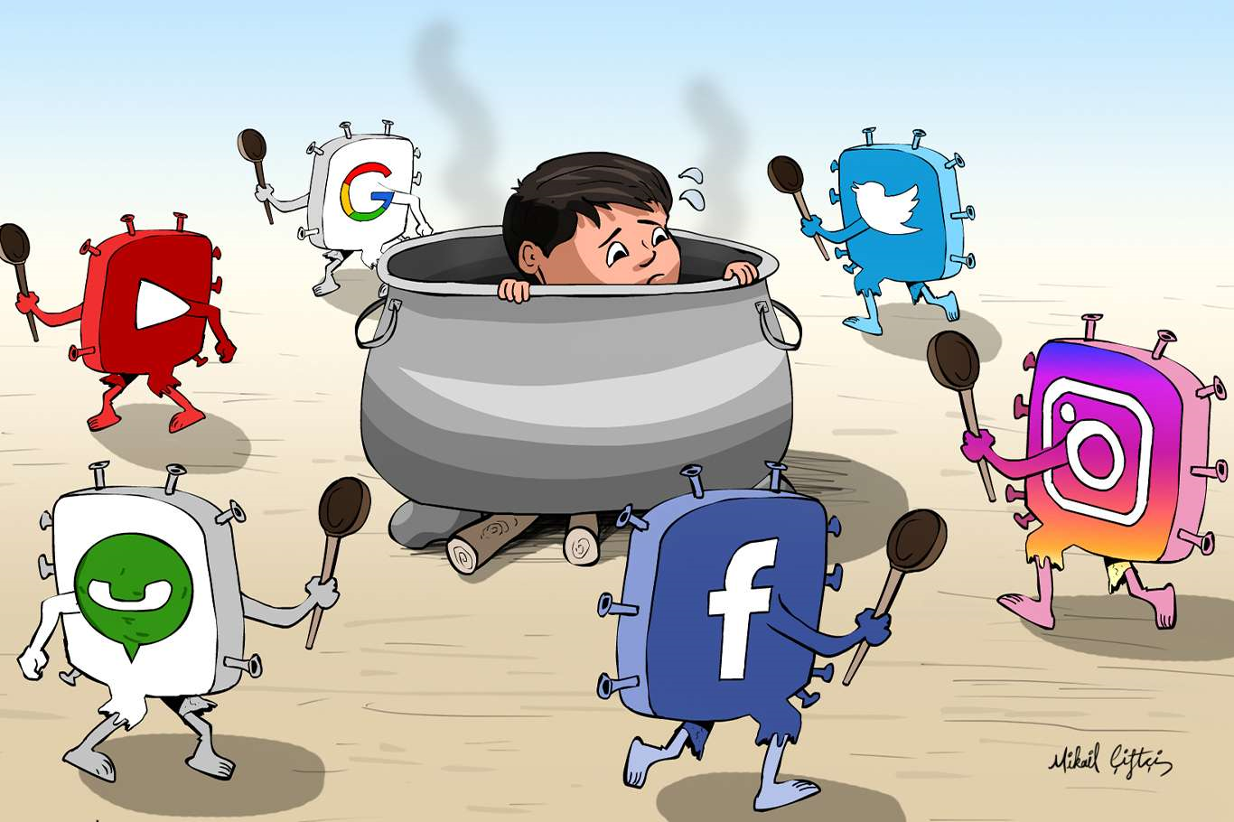

Slide 13
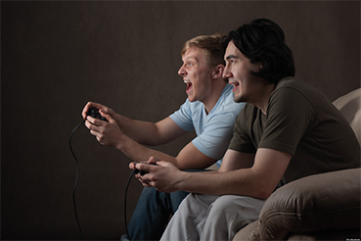
Oyun bağımlılığı
Giderek oyun başında daha fazla zaman geçirmek
Aile ya da arkadaşlarla birlikte vakit geçirmek yerine
oyun oynamayı tercih etmek
Oyunlarda alınan başarı ve ilerlemeleri gerçek hayattaki
başarılardan daha çok önemsemeye başlamak
Aileden uzaklaşmak, oyun başında geçirilen süreyle ilgili
tartışmalar yaşamak
Oyun başında geçirilen fazla süre sonucu notların kötüleşmesi, devamsızlık sorunları, arkadaşlık ilişkilerinin bozulması, uykusuz kalma sorunlarının görülmesi

Slide 14
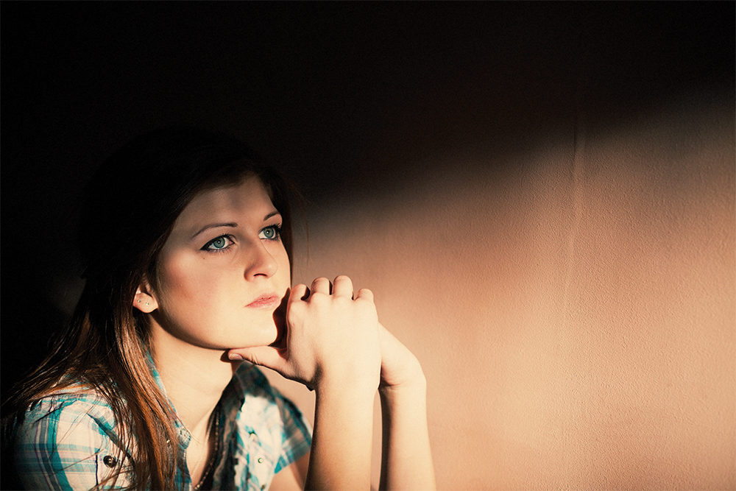
Kurtulmak için öneriler
Yavaş yavaş ama kararlı olarak azaltın.
Oyunun yerini doldurun (Spor, hobi, vb.)
Düşünün! Sanal ortamdaki başarı ve
saygınlık mı daha değerli, gerçek hayattaki mi?
Zararlarını, sizden aldıklarını değerlendirin.
Gerekirse uzman yardımı alın.
14

Slide 15
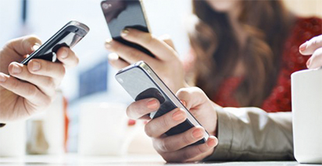
Cep telefonu
Aşağıdaki cümlelerin en az 5’ine katılıyorsanız
cep telefonu bağımlısı olma riski taşıdığınız söylenebilir
1. Uyuduğumda cep telefonum ulaşabileceğim yerde durur.
2. Cep telefonumu her zaman yanımda taşırım.
3. Cep telefonumu sık sık kontrol ederim.
4. Cep telefonumu kullanmaktan günlük işlerime vakit ayıramıyorum.
5. Kendimi kötü hissettiğimde cep telefonumu kullanmak bana iyi gelir.
6. Başkalarıyla sohbette veya yemekte birlikteyken bile cep telefonumu
sık sık kullanırım.
7. Cep telefonumu kullanmadığım zamanlarda kendimi kötü hissederim.

Slide 16
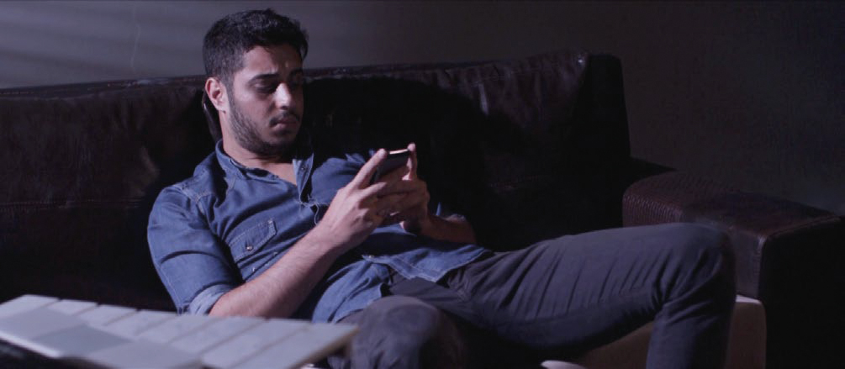
Cep telefonu bağımlılığıyla baş etmek için
Sabah uyandığınızda kendinizi hazır hissetmeden
(giyinmeden, kahvaltı etmeden vb.) cep telefonunuzu
elinize almayın.

Slide 17
Cep telefonu bağımlılığıyla baş etmek için
Yatağınıza gitmeden en son 30 dakika önce telefonunuzu kontrol edin. Eğer mesajlarınız, cevapsız aramalarınız varsa dönüş yapmak için ertesi günü bekleyin. Uyku düzeninizi
korumayı önceleyin.
Cep telefonuyla yapmakta olduğunuz en
önemsiz aktiviteyi azaltarak işe başlayın.

Slide 18
Cep telefonu bağımlılığıyla baş etmek için
Bir kişiyle yüz yüze iletişimdeyken cep telefonunuzu
uzak bir yere koyma veya kapatma konusunda
kendinizle anlaşın.
Yemek yerken, arkadaşlarınızla gezerken,
bir işle uğraşırken, cep telefonlarınızı
kullanmayın.

Slide 19
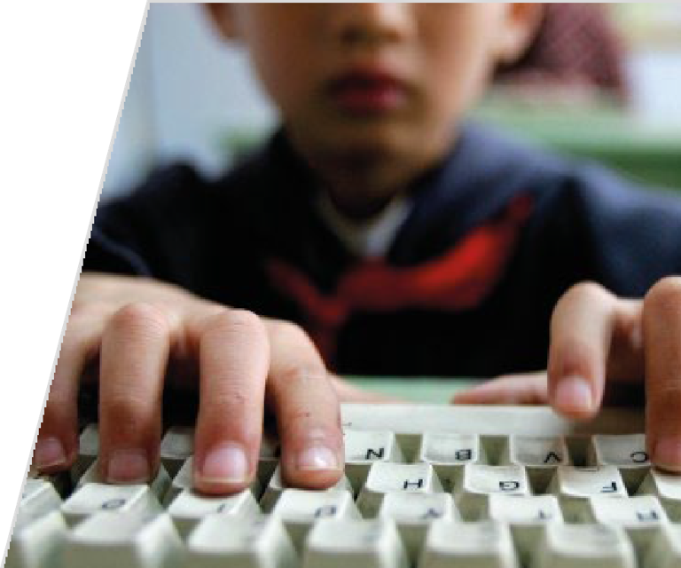
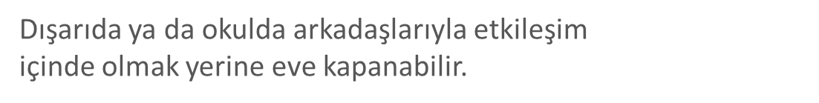

Bağımlılık gelişebilir!
Çocuk-genç dış dünyadan kopup tüm bağımlılıklarda
olduğu gibi bilgisayar ve internet için diğer
sorumluluklarını ihmal edebilir.

Slide 20
Sağlığımıza zarar verebilir!

Slide 21
Başka zararları yok mu?
İnternetteki arkadaşlıkları fiziksel
arkadaşlıklara tercih etme
Sosyal gelişimde önemli ölçüde gerileme
Saldırganlık davranışlarında yükselme
21

Slide 22
Başka zararları yok mu?
Giderek yalnızlaşma ve yüz yüze
ilişki kurmakta güçlük yaşama
İçe dönüklük (çekinme-kaçınma hâli)
Kuru gözler, baş ve sırt ağrıları
22

Slide 23

Kendimi nasıl koruyabilirim?
Ortak Vakitleri Çoğaltın
Aile olarak geçirdiğiniz ortak vakitlerin
olmasına ve bu vakitlerde herkesin birlikte
olmasına özen gösterin. Özellikle kahvaltı ve
akşam yemeklerini beraberce yemeğe dikkat edin.

Slide 24

Kendimi nasıl koruyabilirim?
Zaman Sınırlaması Şart
Teknoloji ile geçireceğiniz zamanı
başından planlayın.

Slide 25
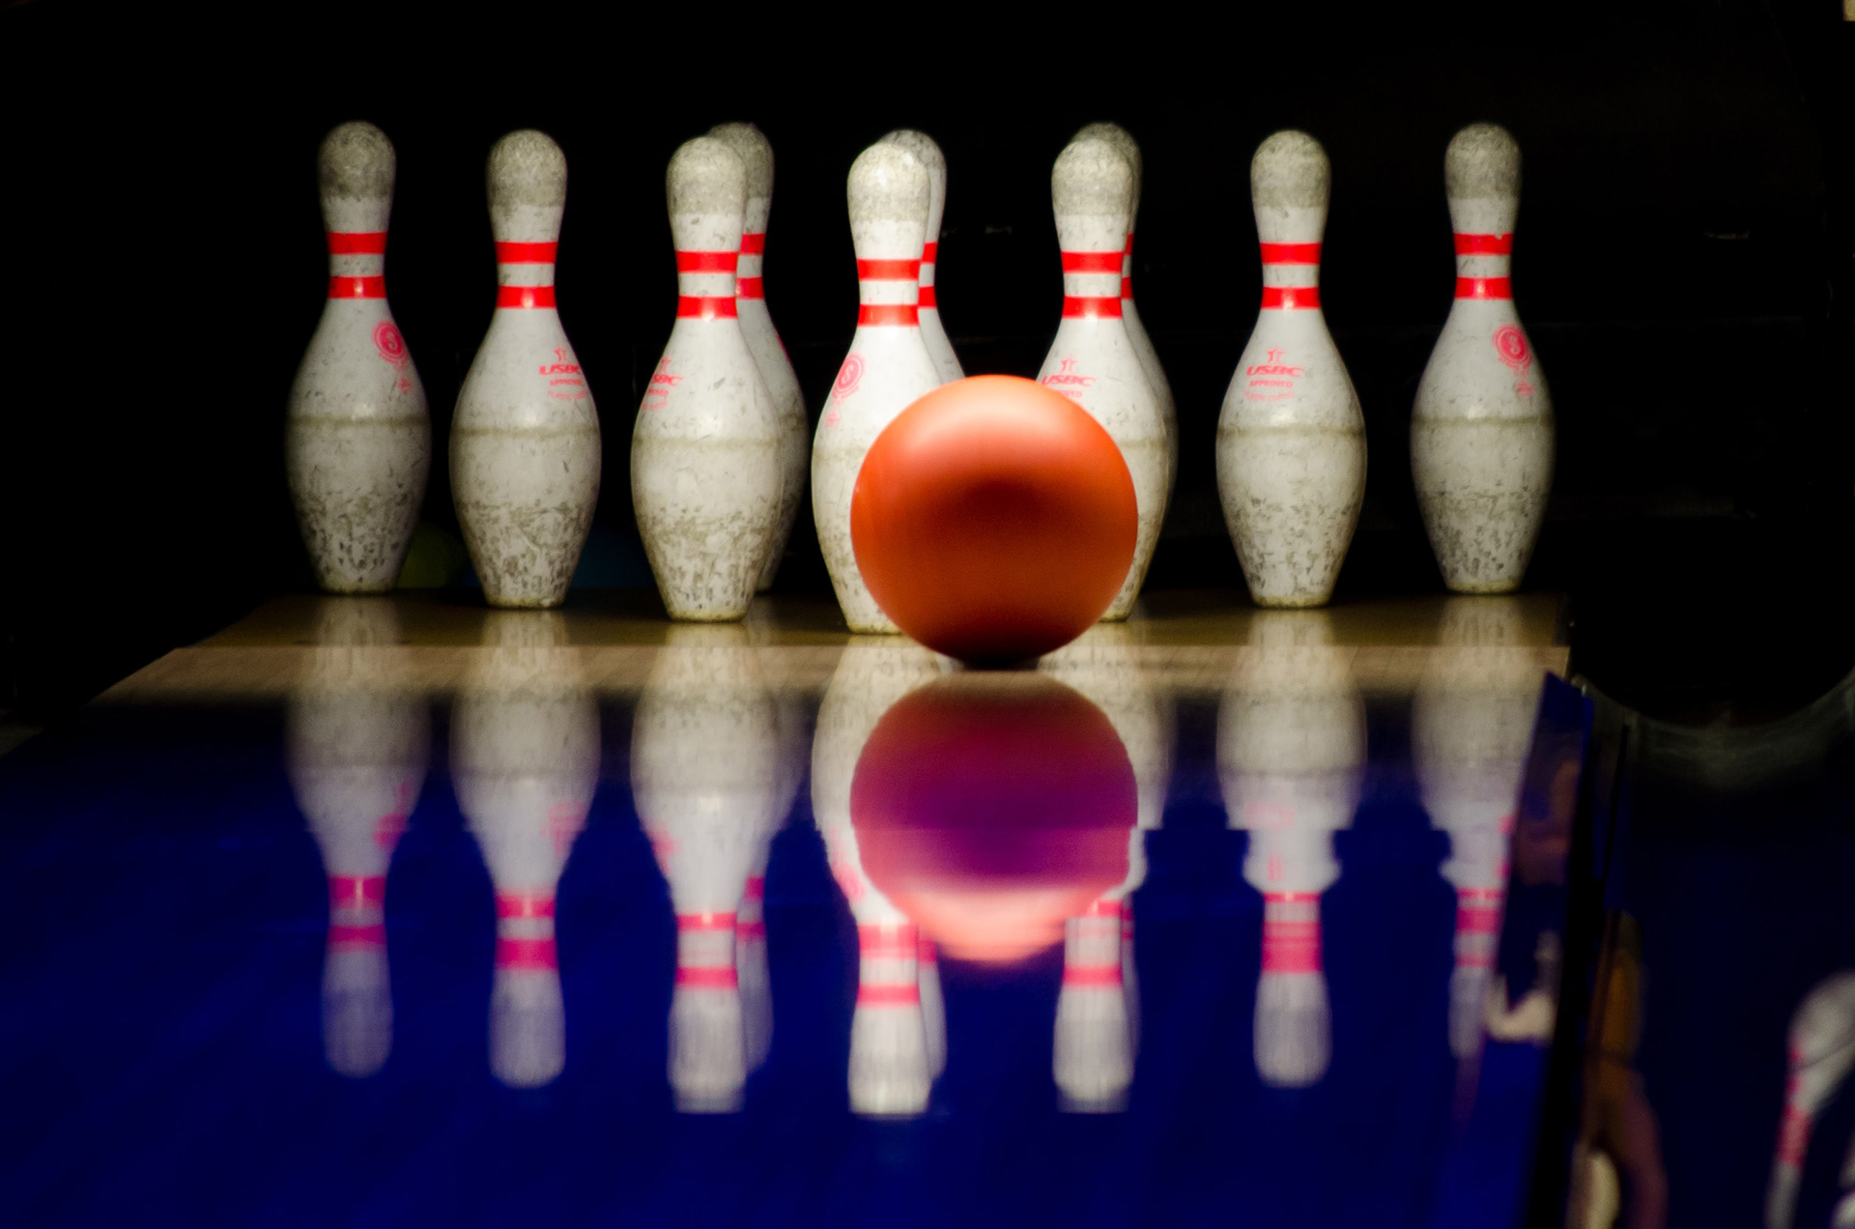
Kendimi nasıl koruyabilirim?
Alternatifler Oluşturun
Evde/okulda ya da ev/okul dışında severek
yapabileceğiniz alternatifler bulun.
Bu bir spor ya da hobi çalışmasına
katılmak da olabilir, okulda sınıfça ya da
evde ailece oyunlar oynamak ya da
sohbet etmek de olabilir.

Slide 26

Kendimi nasıl koruyabilirim?
Alışkanlıklarınızla Oynayın!
Alışkın olduğunuz teknoloji kullanma
zamanını ve mekânını tam zıt saatlere ve
mekânlara kaydırabilirsiniz.

Slide 27
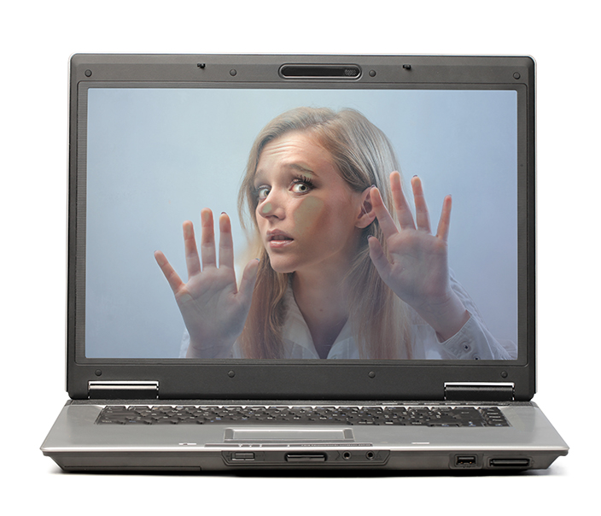
Kendimi nasıl koruyabilirim?
Dış Durdurucu Kullanın!
Makul süreyle teknoloji kullanımlarınızın
hemen ardına yapılması zorunlu bir iş
planlayabilirsiniz.

Slide 28
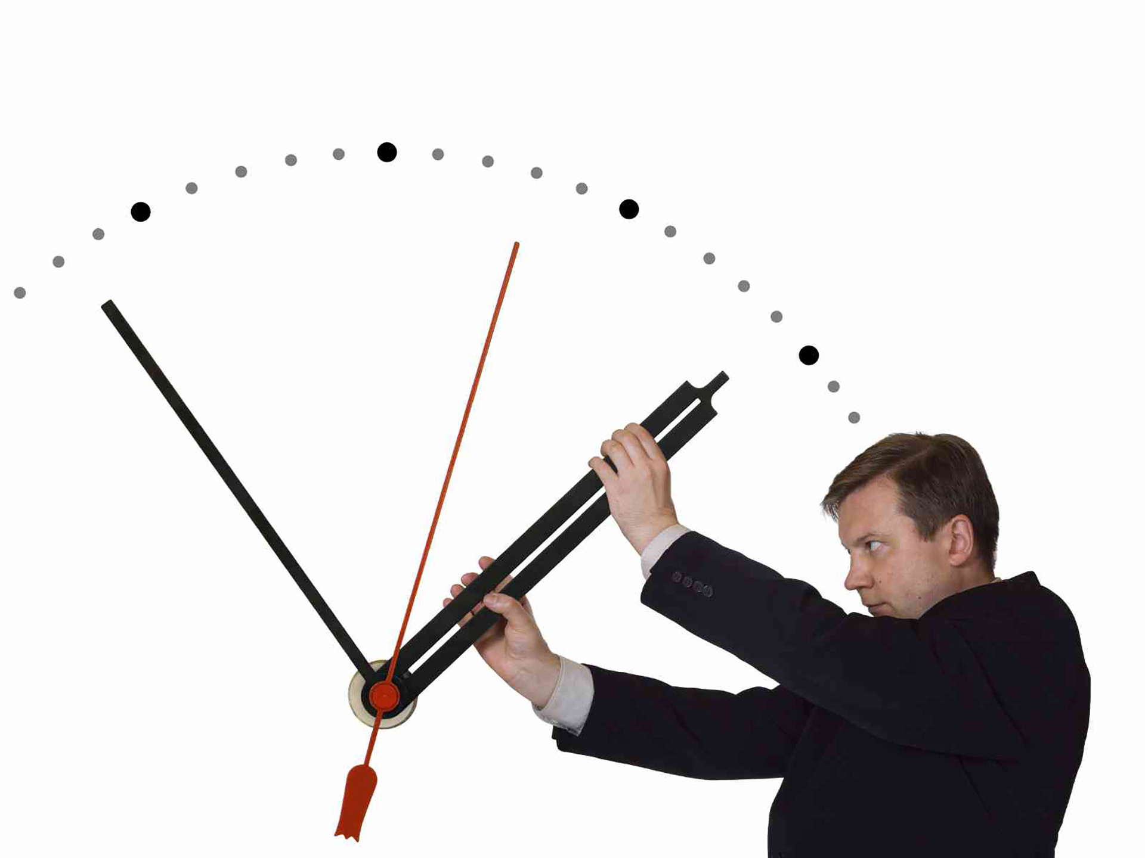
Kendimi nasıl koruyabilirim?
Kendinize Hedefler Koyun!
Teknoloji kullanımınıza makul bir zaman
sınırlaması koyabilir ve bu süreyi yavaş yavaş
azaltabilirsiniz.

Slide 29
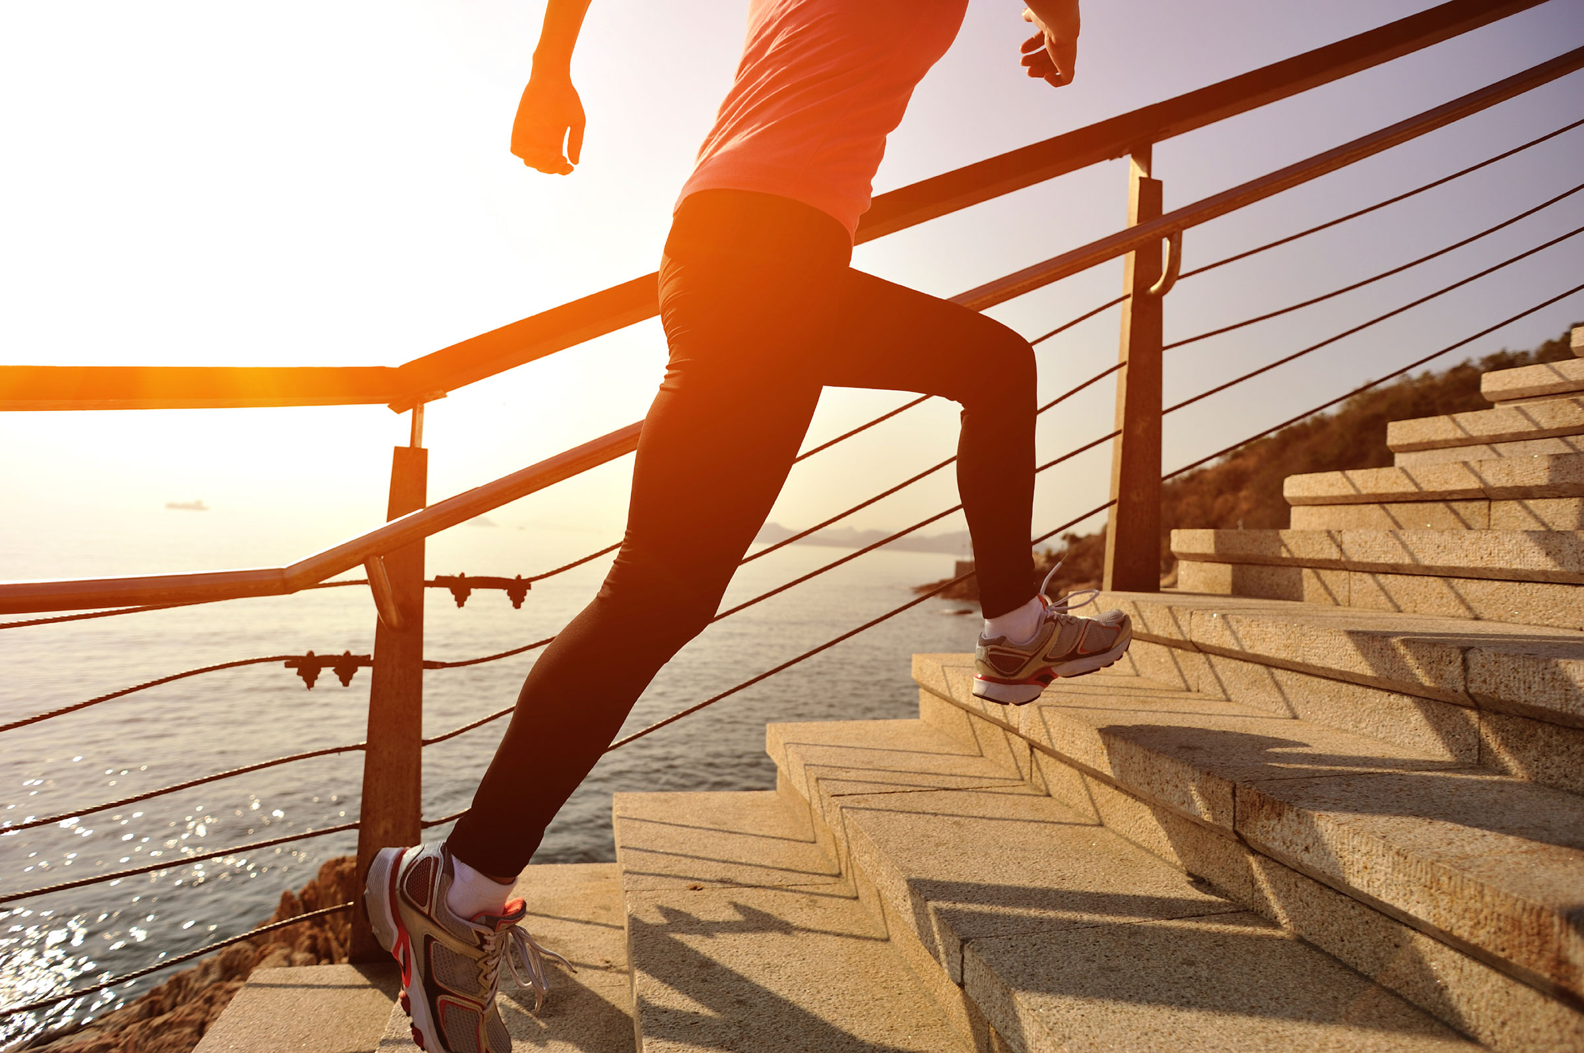
Kendimi nasıl koruyabilirim?
Spor Yapın!
Spor yapmak vücutta biriken enerjiyi sağlıklı
bir şekilde boşaltmayı sağlayacağından
bağımlılığın tedavi sürecini
kolaylaştırabilecektir.

Slide 30
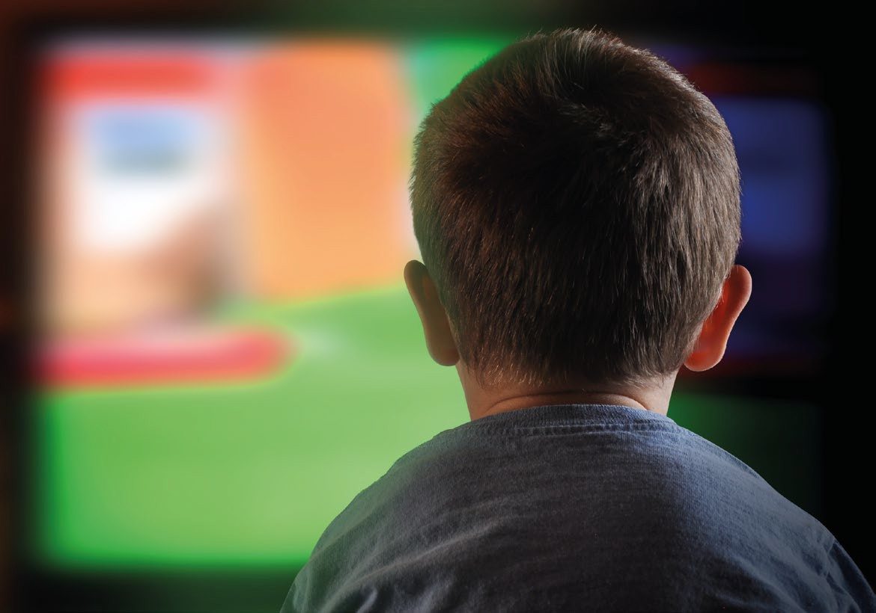
Çocuklarımızı
Nasıl Koruyabiliriz?
30

Slide 31
Çocuğumun Durumu Ne Acaba?
İnternete girdiğinde planladığından daha uzun süre kalıyor mu?
İnternette daha fazla kalmak için evdeki sorumluluklarını ihmal ediyor mu?
İnternetin heyecanını, dostlarının ve arkadaşlarının yakınlığına tercih ediyor mu?
İnternet üzerinden yeni birileriyle arkadaşlık kuruyor mu?
Hayatındaki insanlar internette geçirdiği süre konusunda şikâyet ediyorlar mı?
İnternette geçirdiği zaman sebebiyle derslerinde problem yaşıyor mu?

Slide 32
Çocuğumun Durumu Ne Acaba?
Cep telefonunu ya da sosyal ağlardaki hesaplarını çok sık kontrol ediyor mu?
İnternette ne yaptığı kendisine sorulduğunda saldırgan ya da ketum oluyor mu?
Hayatıyla alakalı kendisini rahatsız eden düşüncelerini interneti kullanarak
zihninden uzaklaştırmaya çalışıyor mu?

Slide 33
Çocuğumun Durumu Ne Acaba?
İnternetin olmadığı bir hayatın boş, keyifsiz ve sıkıcı olacağını söylüyor mu
yahut böyle düşündüğünü seziyor musunuz?
Gece geç vakitlere kadar internette olduğu için uykusuz kalıyor mu?
İnternetteyken “Birkaç dakika daha!” diyerek sizi veya bir başkasını oyalamaya çalışıyor mu?

Slide 34
Çocuğumun Durumu Ne Acaba?
İnternette geçirdiği vakti azaltmaya çalıştığı hâlde bunda başarısız oluyor mu?
İnternette ne kadar kaldığını saklamaya çalışıyor mu?
Arkadaşlarıyla dışarı gitmek yerine internette kalmayı tercih ediyor mu?
İnternet kullanmadığı zaman depresif, huysuz ve kaygılı oluyor mu?

Slide 35
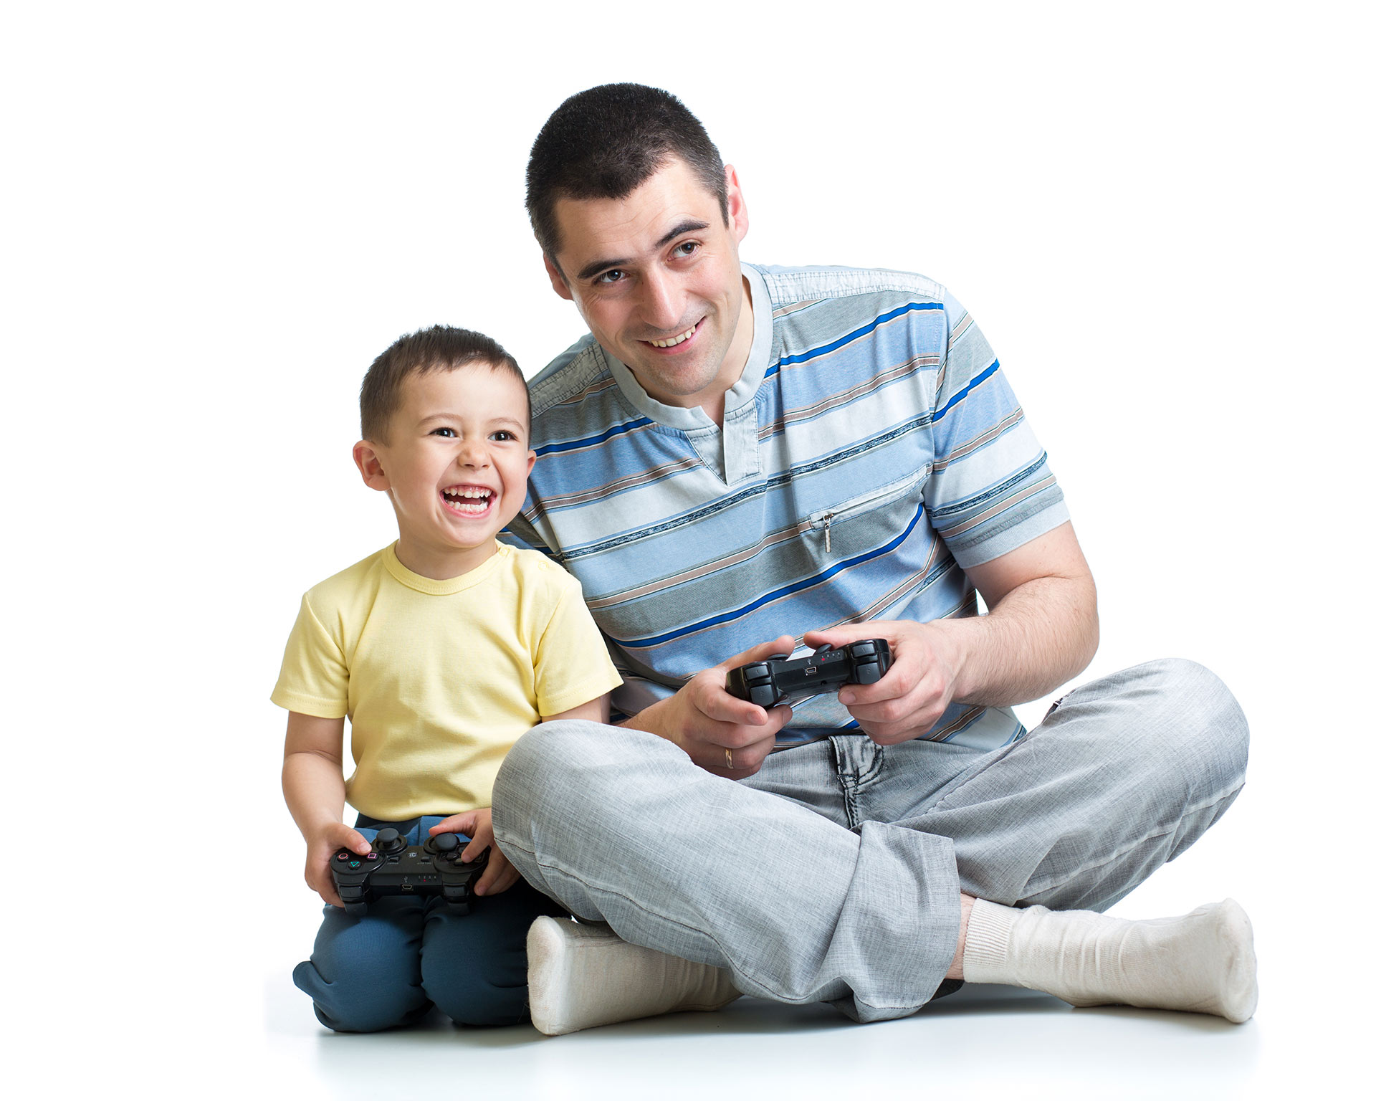
Önleyici Faktörler
Güçlü ve pozitif aile bağları, ebeveynlerin
çocuklarının arkadaşlarından ve neler
yaptıklarından haberdar olması,
Aile içi kuralların açık olması ve herkesin
bunlara uyması,
Ebeveynlerin çocuklarının yaşamlarına ilgili olmaları,

Slide 36
Önleyici Faktörler
Ebeveynlerin çocukların sorumluluk almalarını desteklemeleri, onların sorumluluklarını kendileri üstlenmemeleri,
Çocukların boş zamanlarında spor veya sanatla
uğraşmaya teşvik edilmesi,
Bağımlılık yapan şeylerin kullanımıyla
ilgili doğru bilgilenme.

Slide 37
Önleyici Faktörler
İnternet kuralları belirleyin ve bunlara
önce siz uyun.
Çocuklarınızla aranızda aile sözleşmesi
imzalayın ve bunu titizlikle uygulayın.
Çocuğunuzun en iyi ve en güvenilir
arkadaşı siz olun.

Slide 38
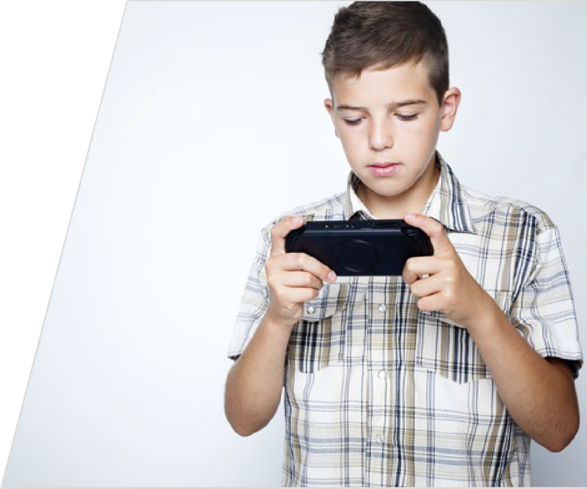
Çocuklarınızın Sosyal Ağlarına Dikkat Edin
Profillerindeki gizlilik ayarlarını yapmalarını sağlayın.
Tam isim, adres, telefon, T.C. Kimlik Numarası ve özel
fotoğraflarını paylaşmamaları konusunda takip edin.
Tanımadıkları kişileri arkadaş listelerine
eklememelerini söyleyin.
Sosyal ağlarda kimlerle arkadaşlık
ettiklerini belli aralıklarla kontrol edin.

Slide 39

Teknolojiyi Paylaşın
İnternete zaman zaman beraber girin ya da
o girdiğinde gidip yanına oturarak onunla
internet ilgisini paylaşın.
Bilmediğiniz program,
site ya da yenilikleri sorun ve öğrenin.
Teknoloji sohbetleri yapın.

Slide 40
Çocuğunuzun Teknoloji ile İlişkisi Nasıl Olmalı?
Hem kendinizin hem de çocuğunuzun ne seyredeceği veya hangi programları kullanacağı konusunda seçici olun.
Çocuğunuzu ekranla baş başa uzun süre ve denetimsiz bırakmayın.
Çocuğunuzun teknolojik aygıtta kullandığı uygulamalar(aplikasyon) veya seyrettikleriyle ilgili paylaşım içinde olun.
Çocuğunuza izlediği filmlerde veya oynadığı oyunlarda yer alan
belli karakterleri niçin sevdiğini sorun, bu konu üzerinde karşılıklı konuşun.
Yerli Yerinde
Yeterince

Slide 41
Çocuğunuzun Teknoloji ile İlişkisi Nasıl Olmalı?
Ergenlik çağındaki çocuğunuza televizyonda gördüklerine eleştirel yaklaşabilmesi için
seyrettikleriyle ilgili sorular sorun.
Örneğin;
Gerçek yaşamda bu karakter gibi davranan birini tanıyor musun?
Bu karakterin yerinde olmak ister miydin?
Hangi sebeplerle bu karakterin yerinde olmak isterdin?” vb.
Teknoloji dünyasında çocuğunuzla üzerinde konuşabileceğiniz ortak bir konu edinin.
Yerli Yerinde
Yeterince
Televizyon, bilgisayar, cep telefonu, tablet vb. kullanımının
kurallarını çocuğunuzla birlikte belirleyin.

Slide 42
Çocuğunuzun Teknoloji ile İlişkisi Nasıl Olmalı?
Çocuğunuzun ekran başında geçireceği günlük süre için mutlaka
bir zaman sınırlaması getirin.
Televizyon, bilgisayar vb. araçları asla çocuk bakıcısı olarak kullanmayın.
Bilgisayar, tablet vb. kullanımını disiplin-ödül aracı hâline getirmeyin.
İnternet ortamında insanları gerçekten tanımanın oldukça
güç olduğunu çocuğunuza anlatın.
Yerli Yerinde
Yeterince

